Slide 1
Josua und die Landnahme
(Bibelkurs, Teil 8/24)

Slide 2
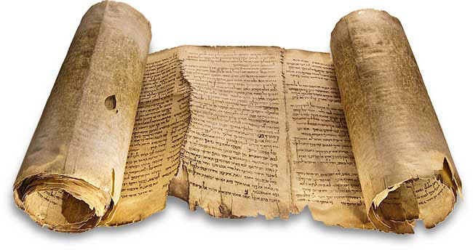
Josua und die Landnahme Einleitung 1. Im Ostjordanland 2. Josua, der Sohn Nuns 3. Die Einnahme des Landes 4. Die Verteilung des Landes Schlusswort

Slide 3
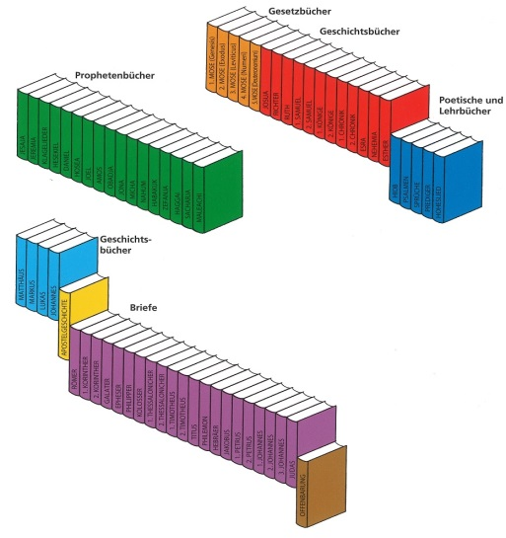
DIE «BIBLIOTHECA DIVINA»
Bild aus: DOWLEY, Der grosse Bibelführer, S. 6.

Slide 4
Josua und die Landnahme Einleitung 1. Im Ostjordanland 2. Josua, der Sohn Nuns 3. Die Einnahme des Landes 4. Die Verteilung des Landes Schlusswort

Slide 5
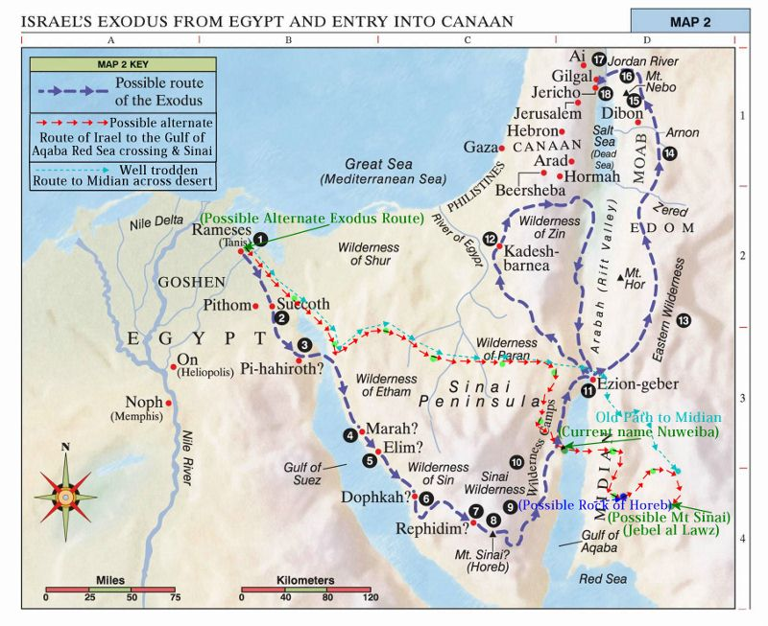
DER WEG DURCHS OSTJORDANLAND

Slide 6
DER WEG INS OSTJORDANLAND

Slide 7
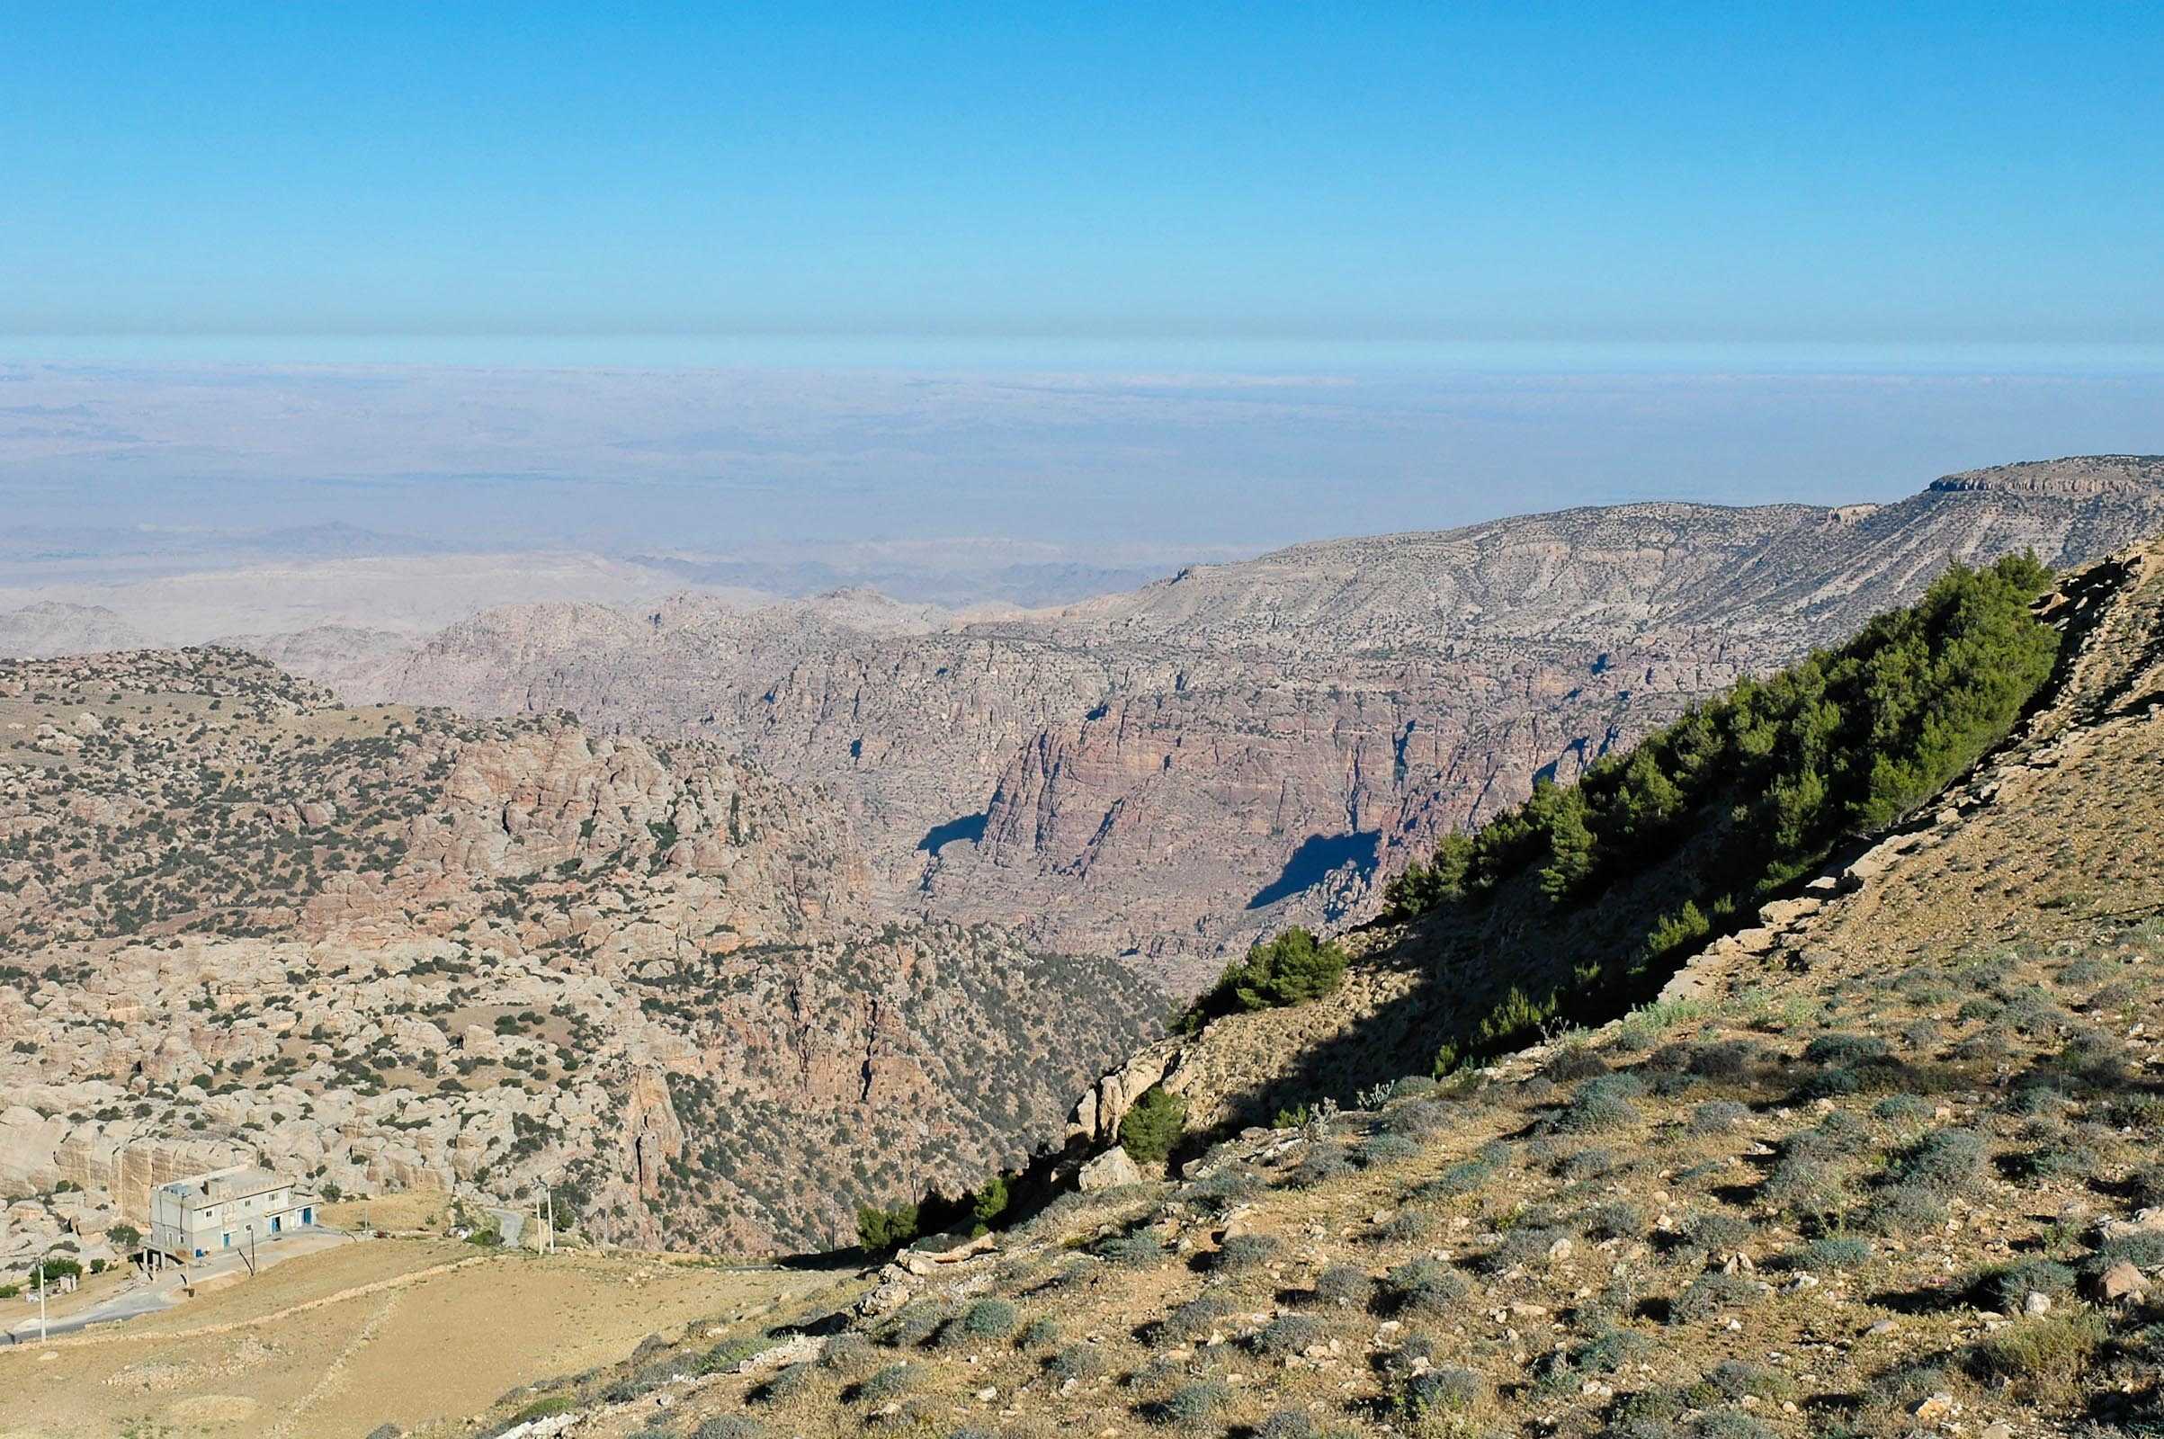
DAS BERGLAND VON EDOM

Slide 8
DER WEG INS OSTJORDANLAND

Slide 9
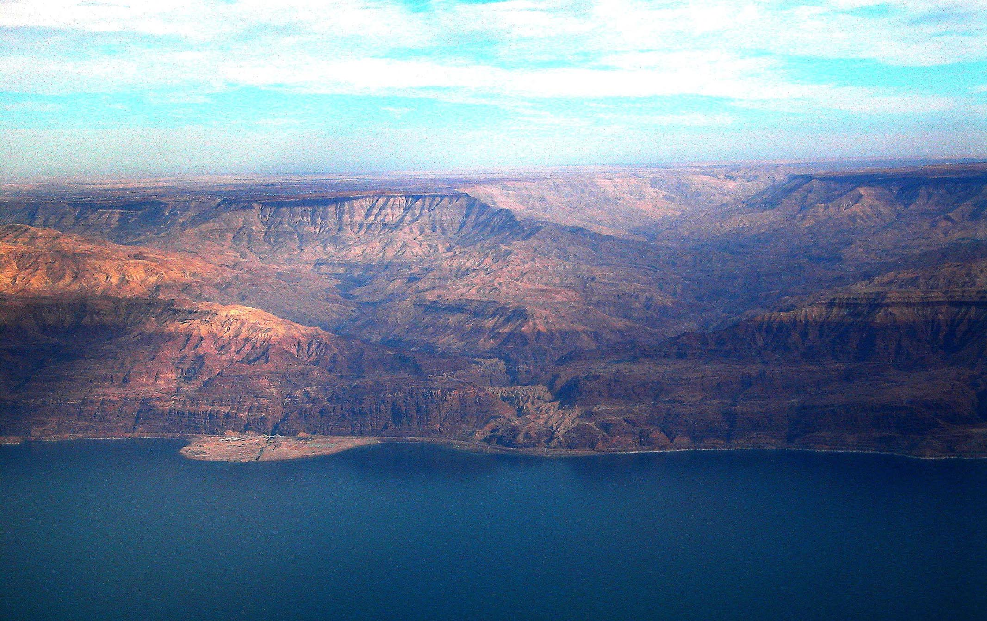
DAS OSTJORDANISCHE HOCHLAND

Slide 10
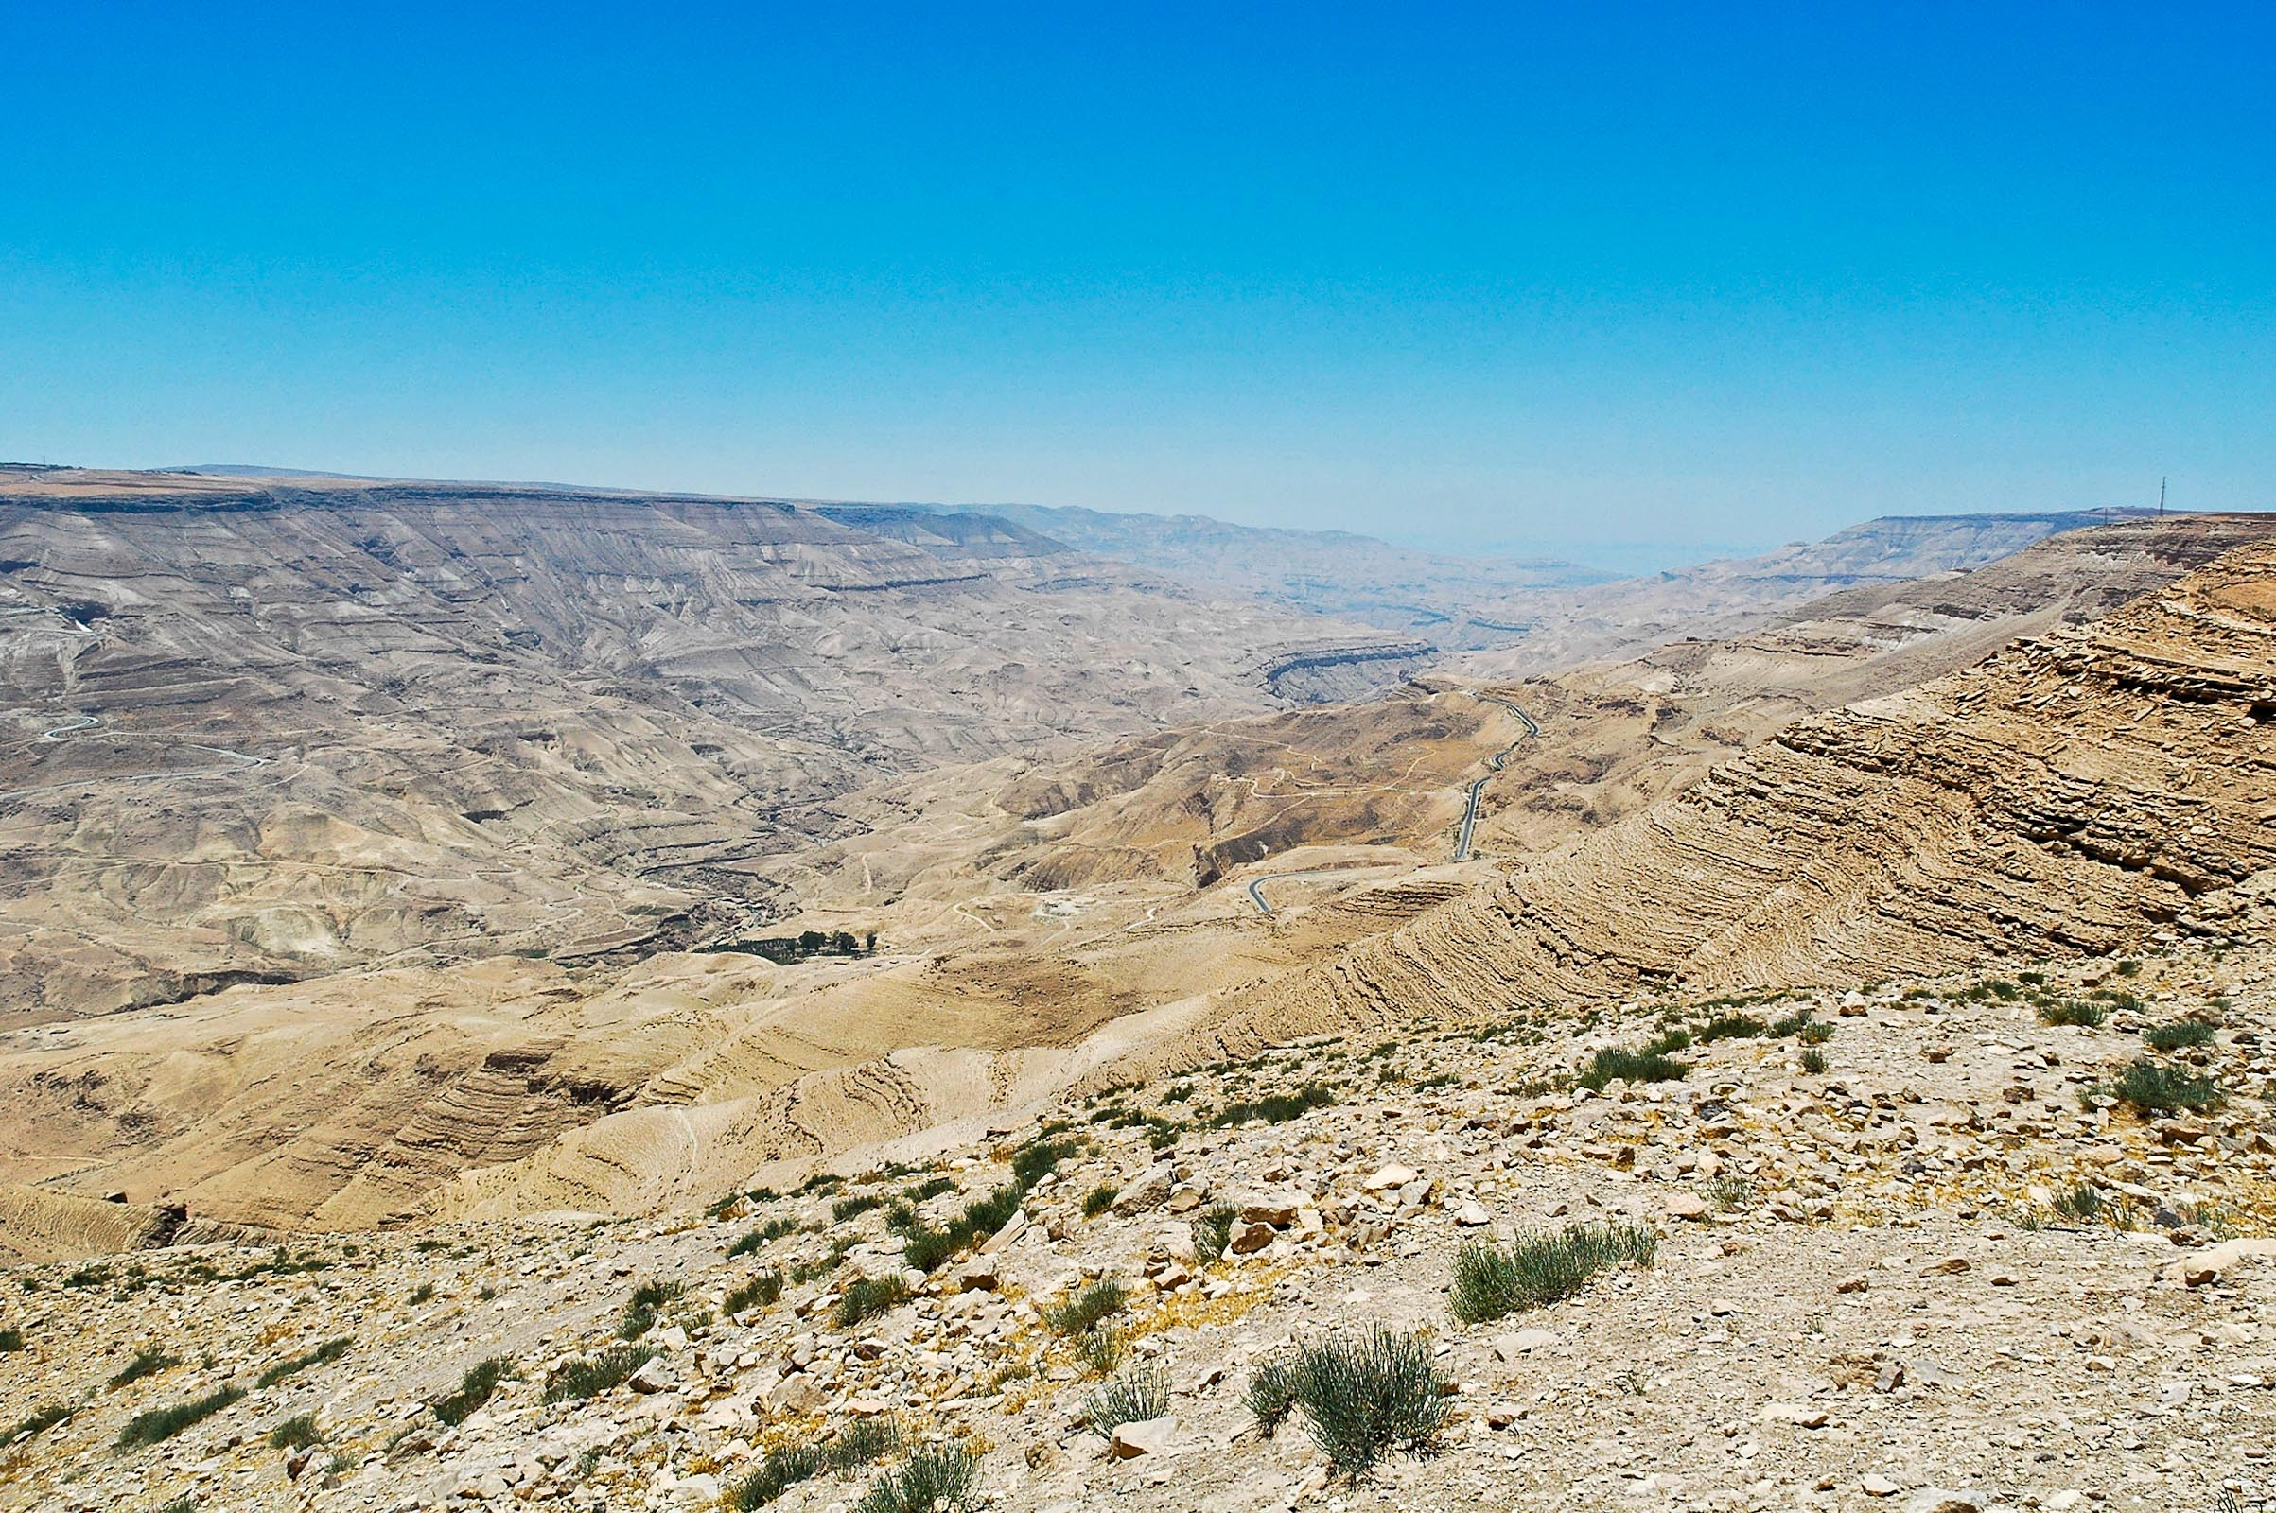
DAS ARNON-TAL

Slide 11
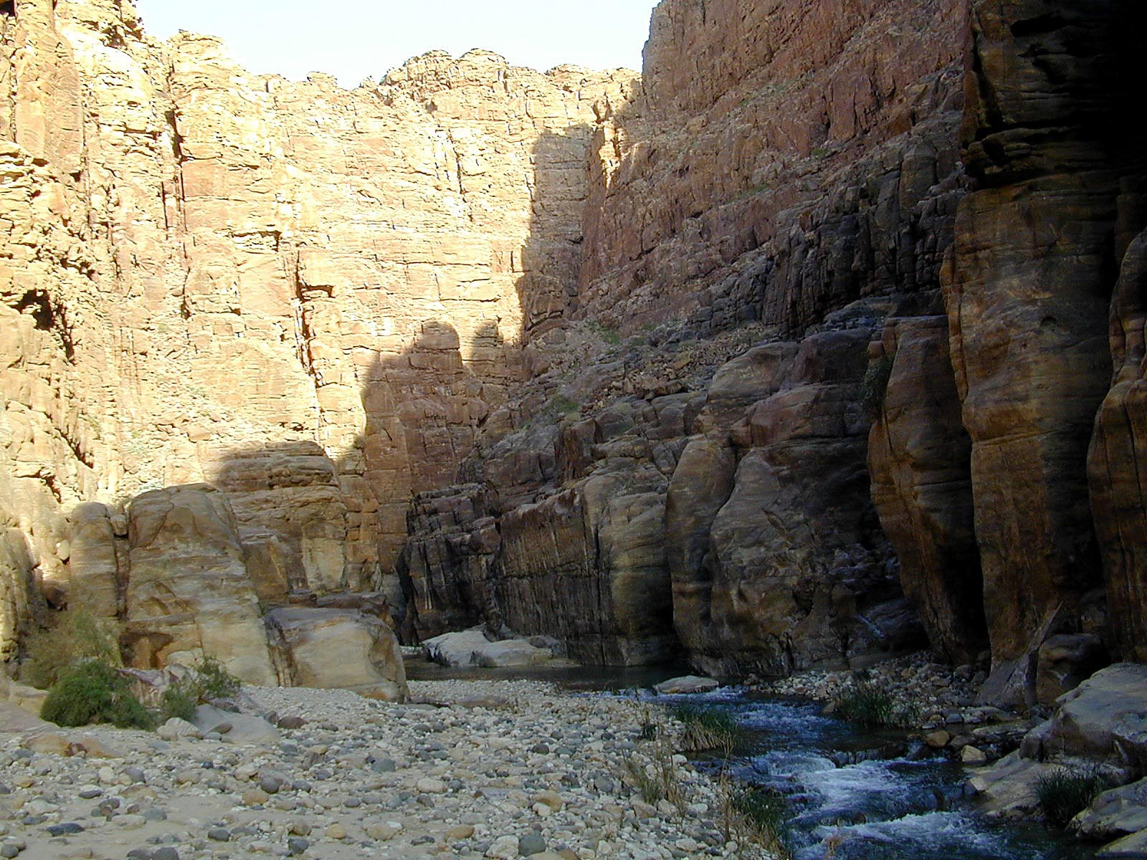
DER FLUSS ARNON

Slide 12
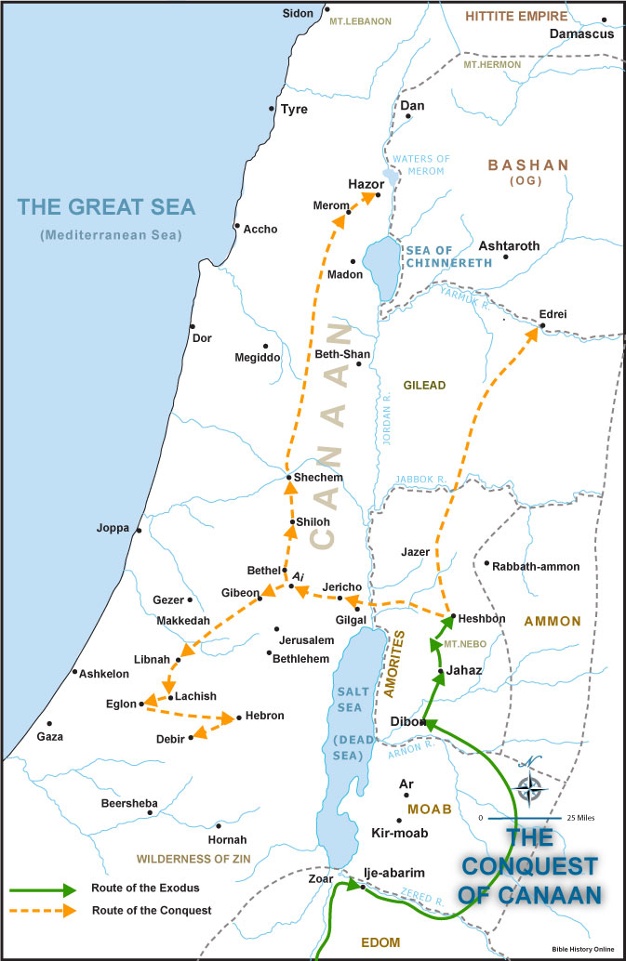
IN RICHTUNG MOAB
Bild: www.bible-history-com

Slide 13
KÄMPFE IN MOAB
Bild: www.bible-history-com

Slide 14
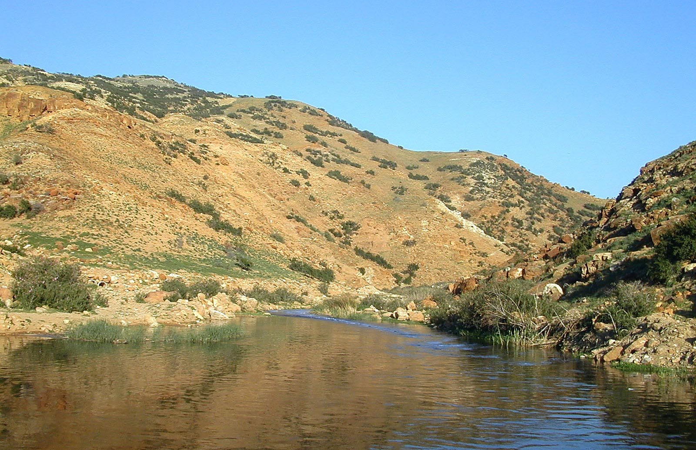
DER FLUSS JABBOK

Slide 15
DER ANGRIFF AUS BASCHAN
Bild: www.bible-history-com

Slide 16
DER ANGRIFF AUS BASCHAN
Bild: www.bible-history-com

Slide 17
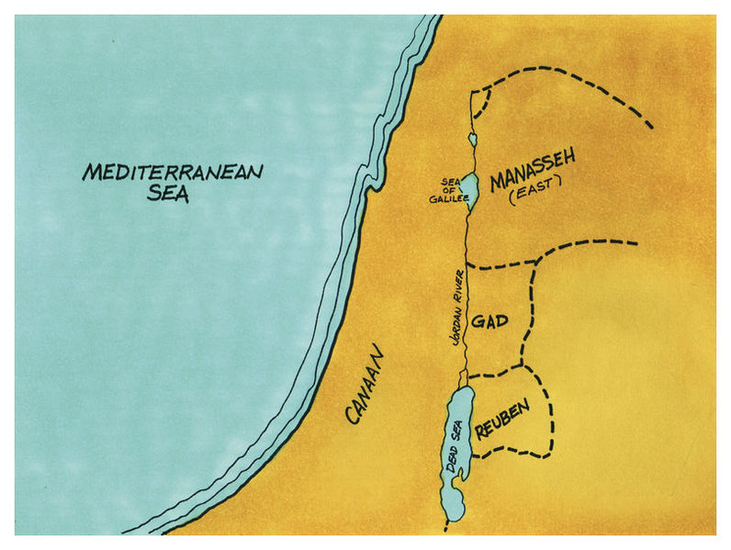
DIE STAMMESANTEILE IM OSTEN
Bild: Biblical Illustrations by Jim Padgetts (1984), CC-BY-SA 3.0

Slide 18
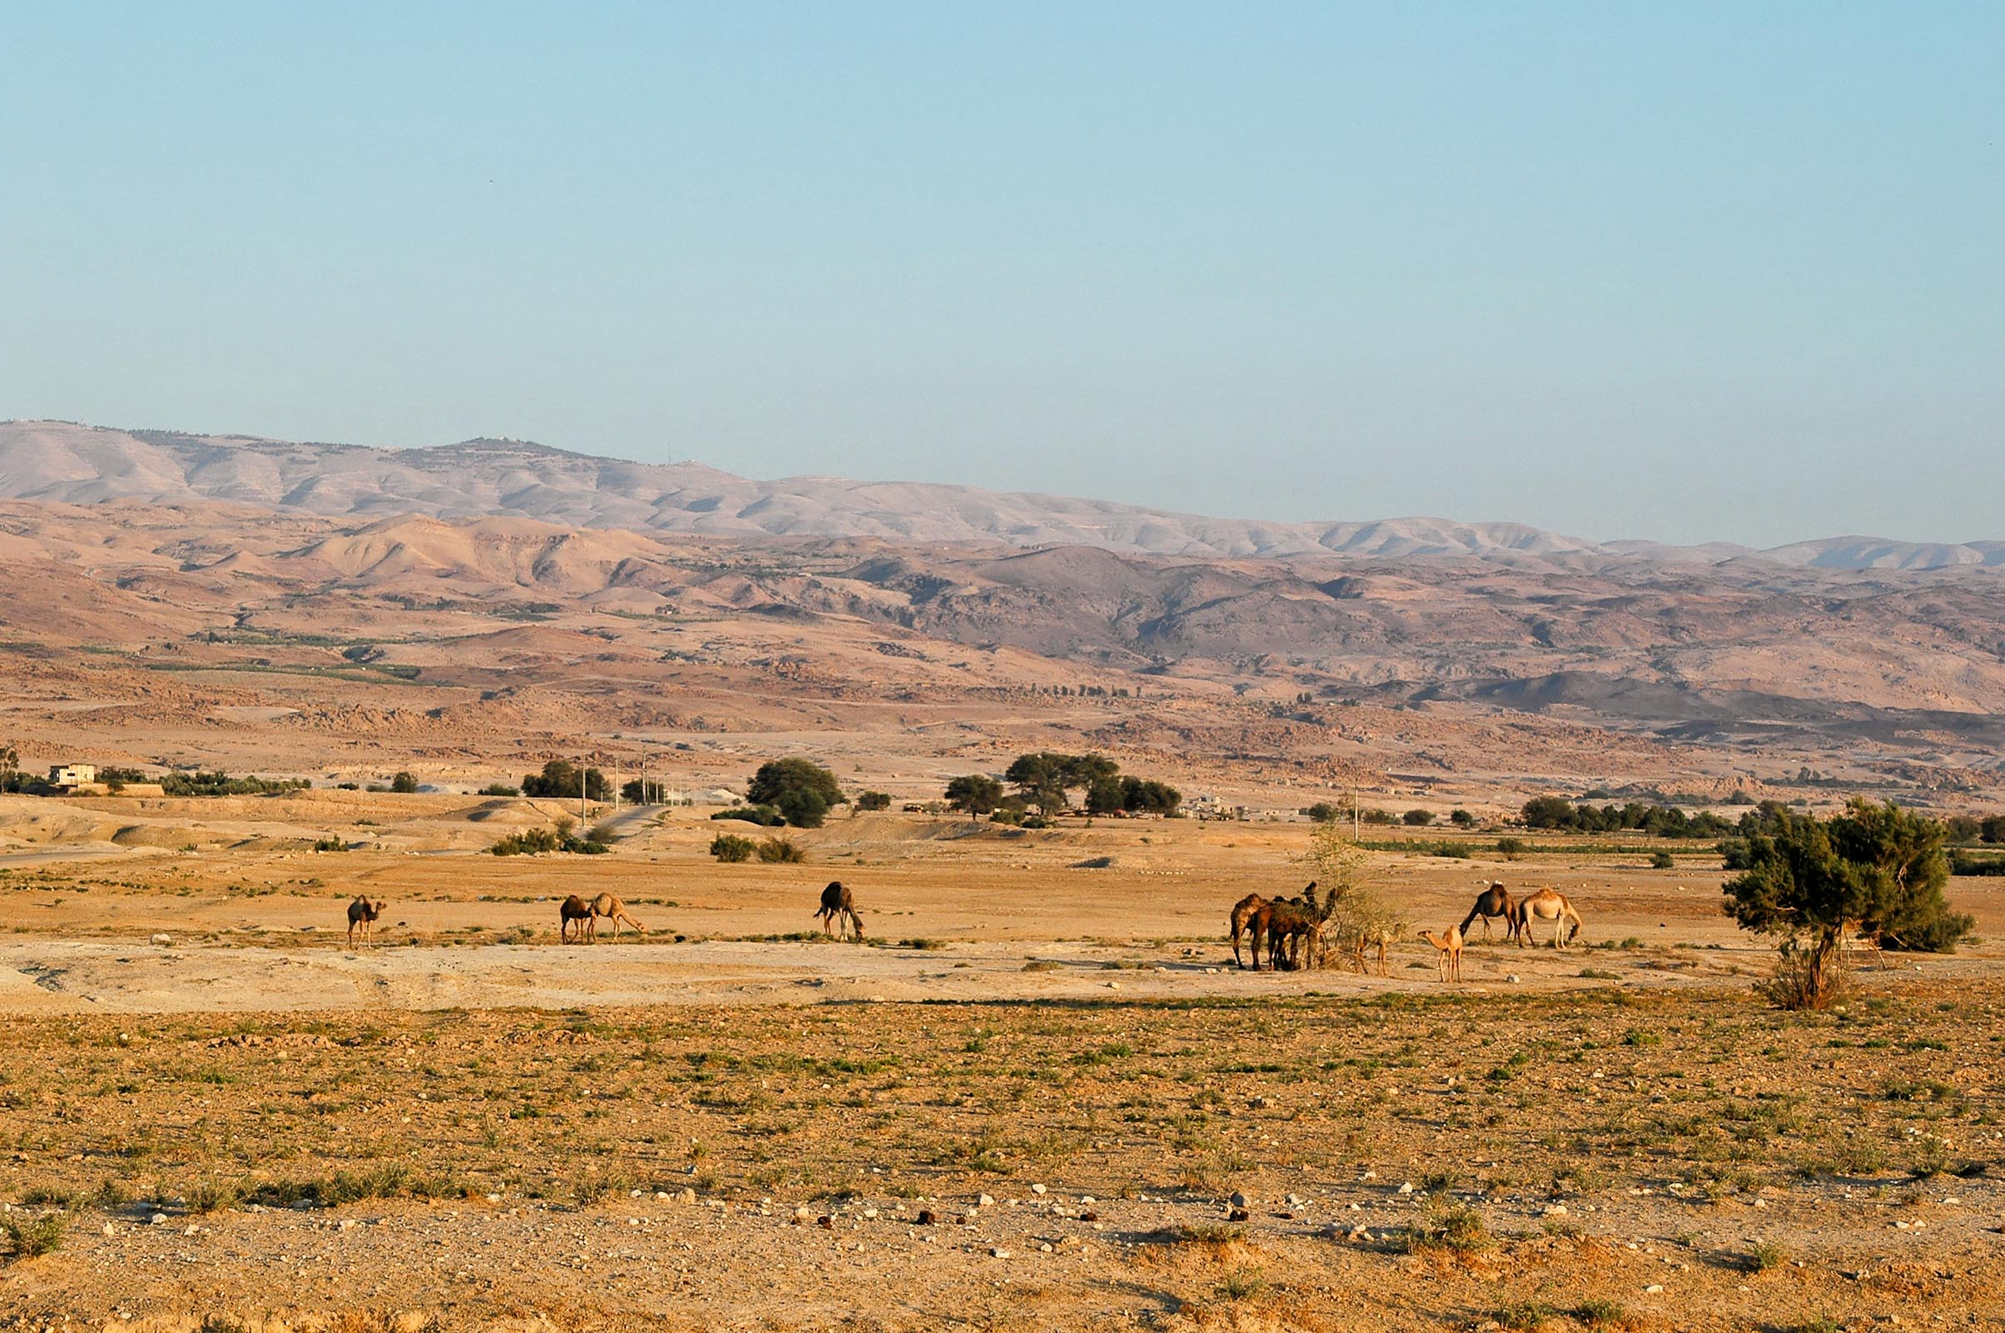
DIE STEPPE VON MOAB

Slide 19
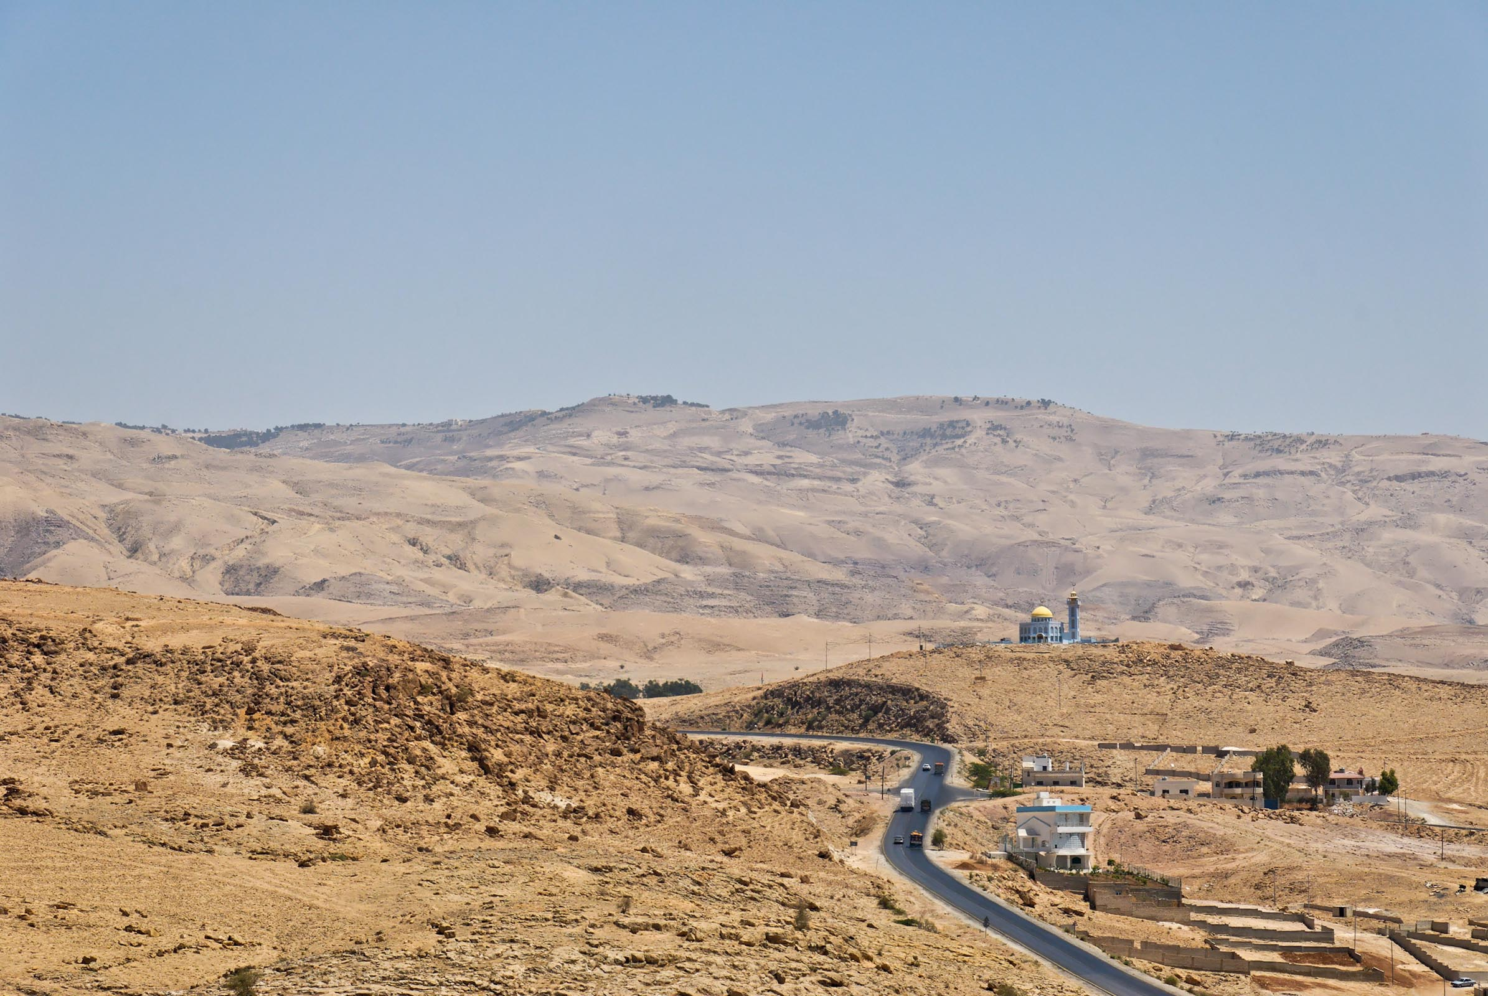
DER BERG NEBO

Slide 20
Josua und die Landnahme Einleitung 1. Im Ostjordanland 2. Josua, der Sohn Nuns 3. Die Einnahme des Landes 4. Die Verteilung des Landes Schlusswort

Slide 21
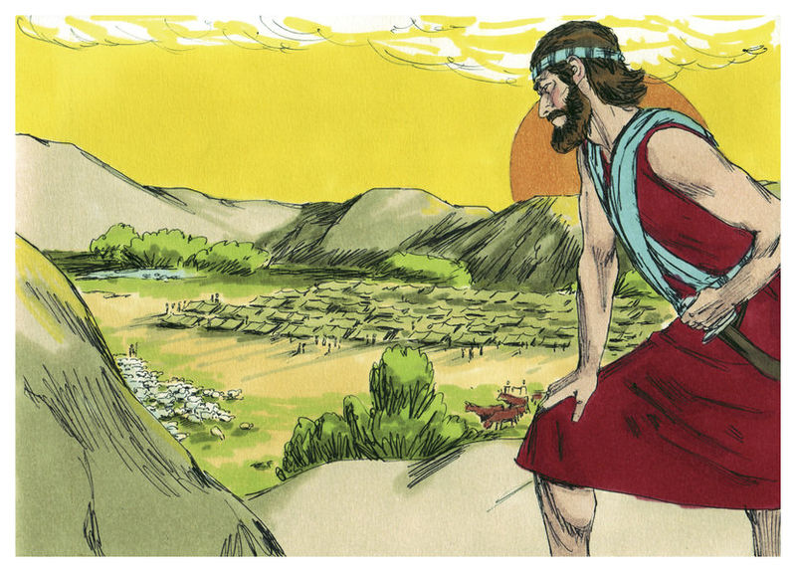
JOSUA, DER SOHN NUNS
Bild: Biblical Illustrations by Jim Padgetts (1984), CC-BY-SA 3.0

Slide 22
4Mo 13,30b: Lasst uns nur hinaufziehen und es [= das Land] in Besitz nehmen, denn wir werden es gewiss bezwingen.

Slide 23
JOSUA, DER SOHN NUNS
Bild: Biblical Illustrations by Jim Padgetts (1984), CC-BY-SA 3.0

Slide 24
5Mo 34,10a: Und es stand in Israel kein Prophet mehr auf wie Mose.

Slide 25
Jos 1,5b: Wie ich mit Mose gewesen bin, werde ich mit dir sein; ich werde dich nicht aufgeben und dich nicht verlassen!

Slide 26
Jos 1,6.7.9: Sei mutig und stark! (Elberfelder); Sei getrost und unverzagt (Luther).

Slide 27
Jos 1,6: Sei stark und mutig! Denn du, du sollst diesem Volk das Land als Erbe austeilen, das ihnen zu geben ich ihren Vätern geschworen habe.

Slide 28
DAS BUCH JOSUA
Stelle | Thema

Slide 29
DAS BUCH JOSUA
Stelle | Thema
Jos 1-12 | Die Einnahme des Landes

Slide 30
DAS BUCH JOSUA
Stelle | Thema
Jos 1-12 | Die Einnahme des Landes
Jos 13-24 | Die Verteilung des Landes

Slide 31
Josua und die Landnahme Einleitung 1. Im Ostjordanland 2. Josua, der Sohn Nuns 3. Die Einnahme des Landes 4. Die Verteilung des Landes Schlusswort

Slide 32
Die Einnahme des Landes 1. Jericho und Ai 2. Der Feldzug im Süden 3. Der Feldzug im Norden

Slide 33
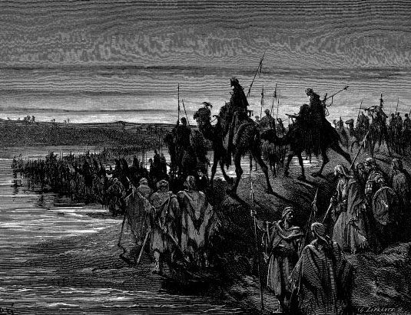
DIE ÜBERQUERUNG DES JORDANS
Bild: Gustave Dore (1883)

Slide 34
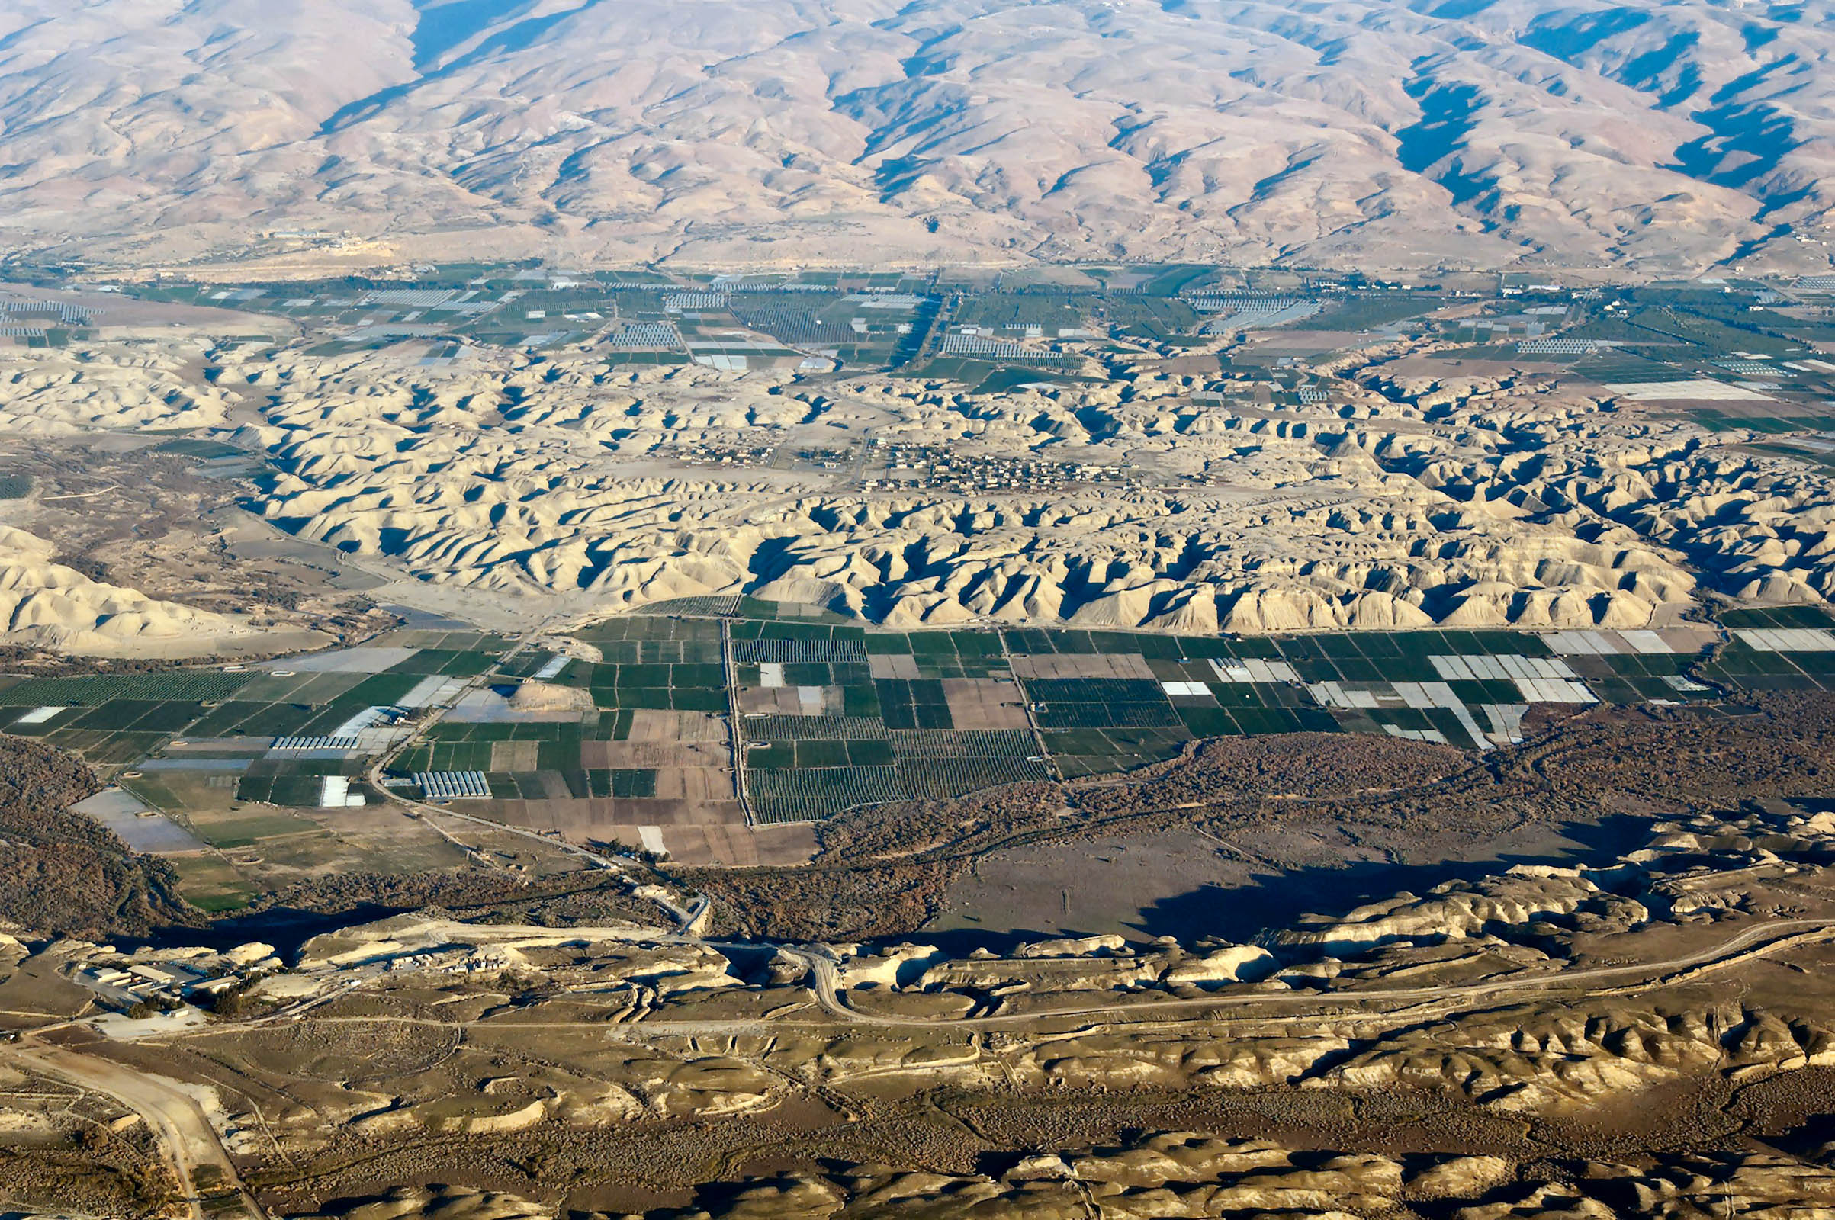
DER JORDAN WIRD BEI ADAM GESTAUT

Slide 35
VON GILGAL NACH JERICHO UND AI
Bild: www.bible-history-com

Slide 36
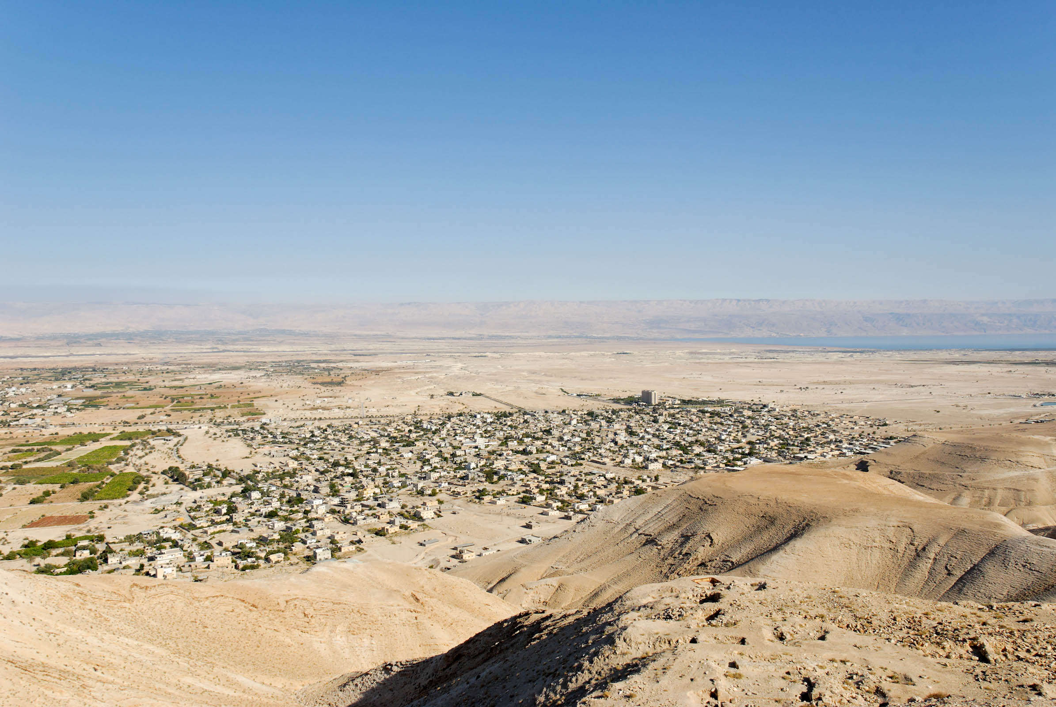
JERICHO

Slide 37
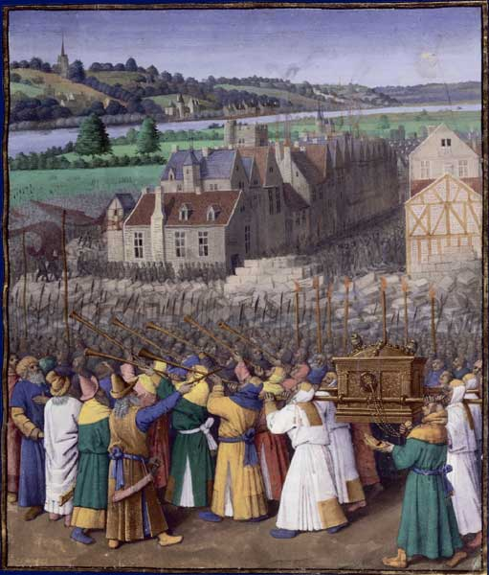
DIE EINNAHME JERICHOS
Bild: Jean Fouquet, ca. 1452-1460

Slide 38
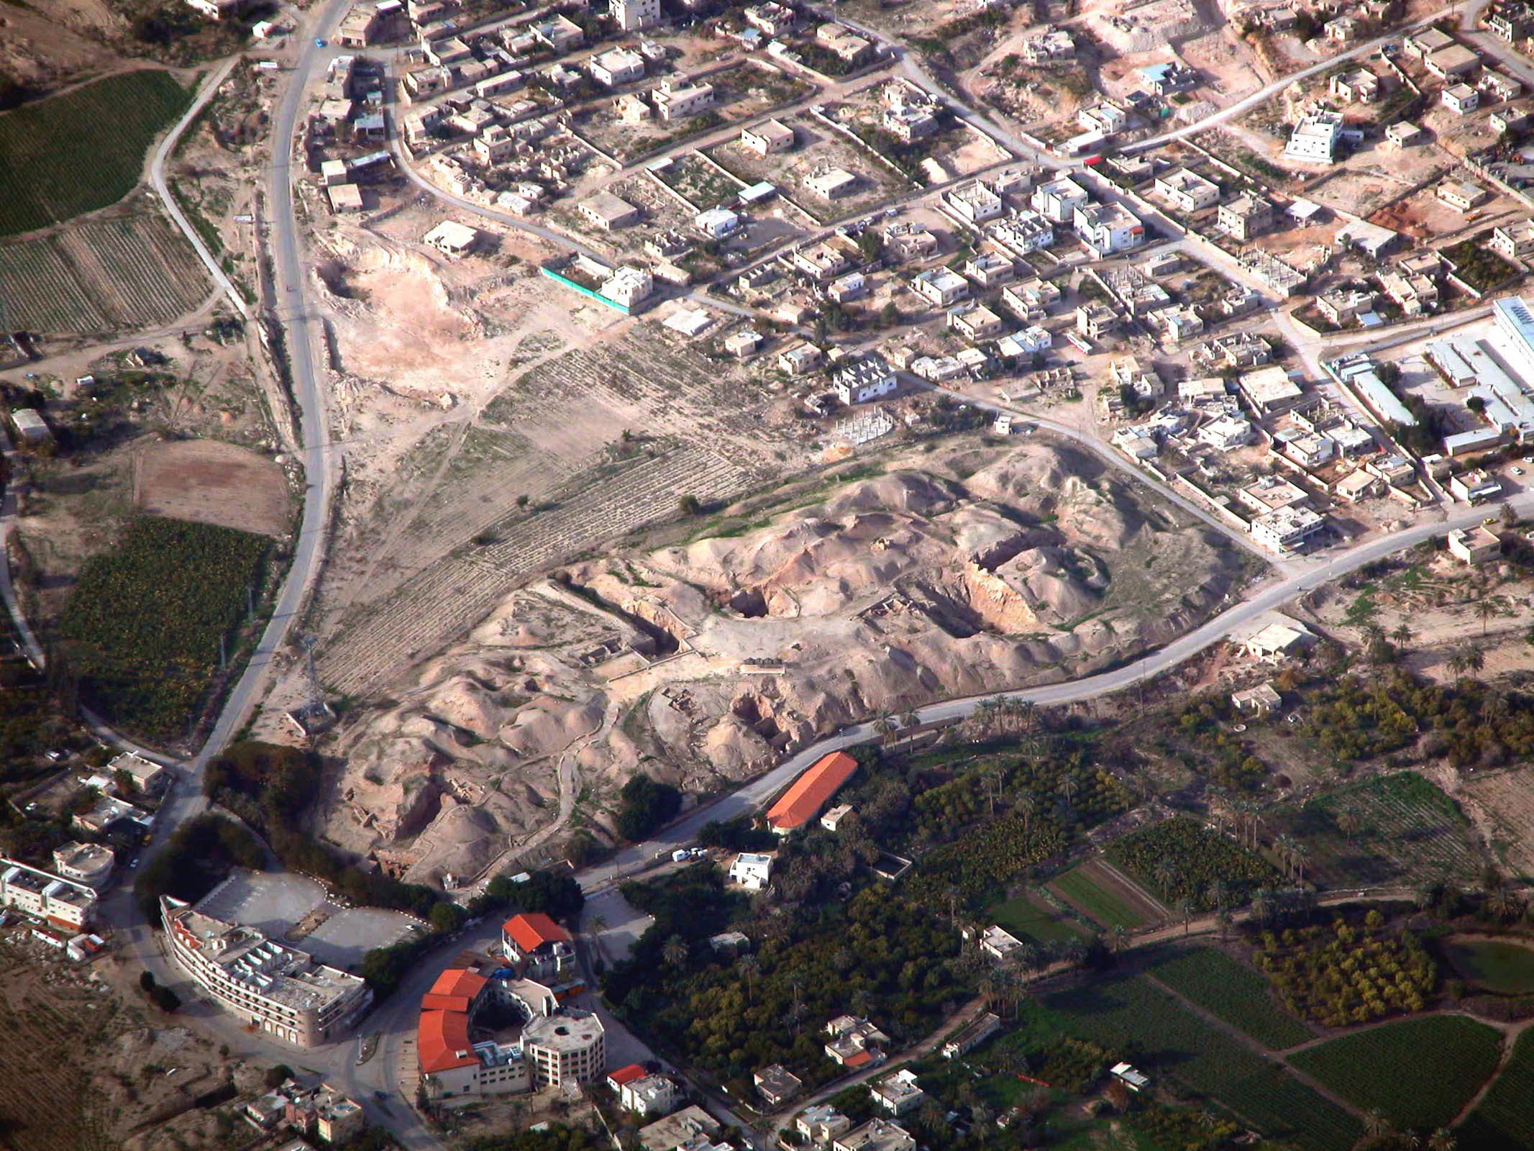
DIE ANTIKE STADT JERICHO

Slide 39
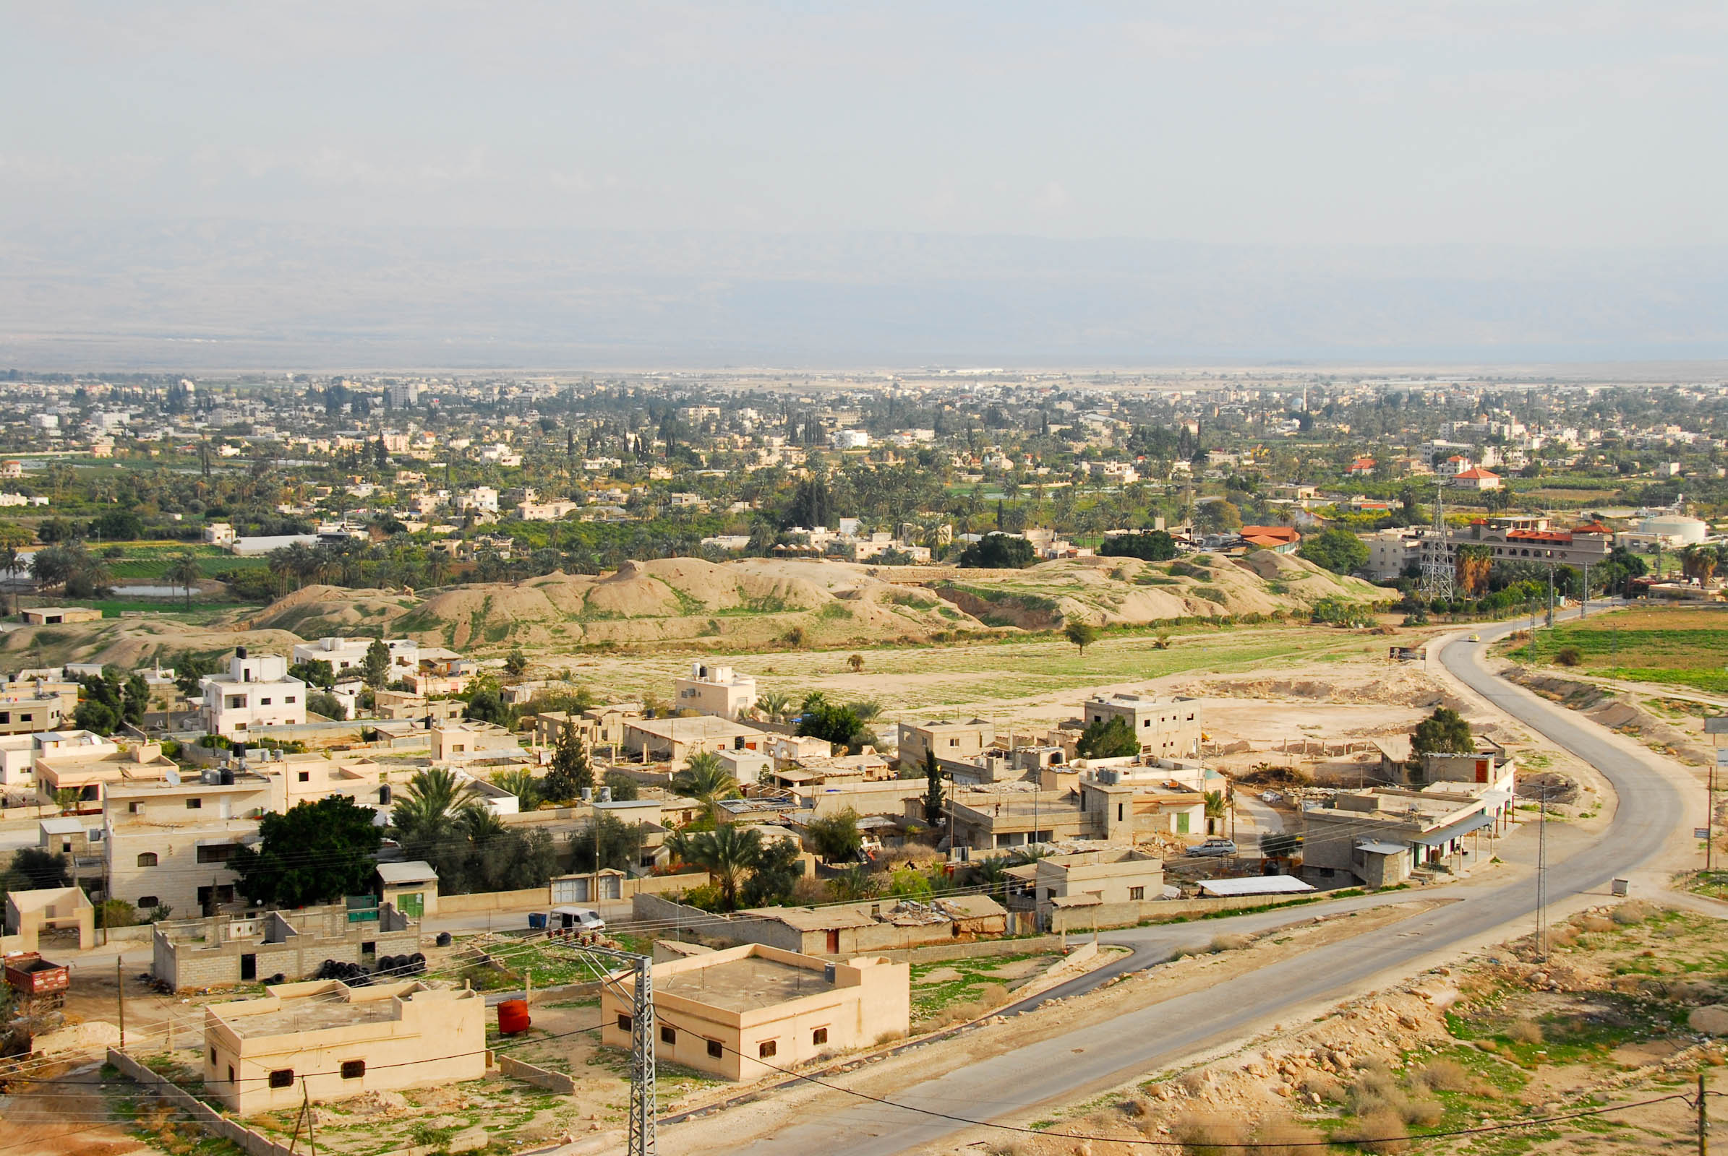
DIE ANTIKE STADT JERICHO

Slide 40
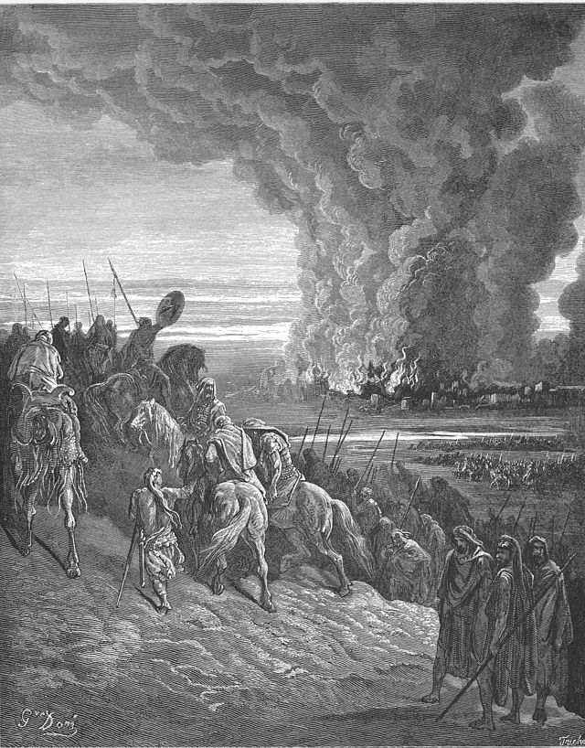
DIE EROBERUNG VON AI
Bild: Gustave Dore (1866)

Slide 41
Die Einnahme des Landes 1. Jericho und Ai 2. Der Feldzug im Süden 3. Der Feldzug im Norden

Slide 42
DER FELZUG IM SÜDEN
Bild: www.bible-history-com

Slide 43
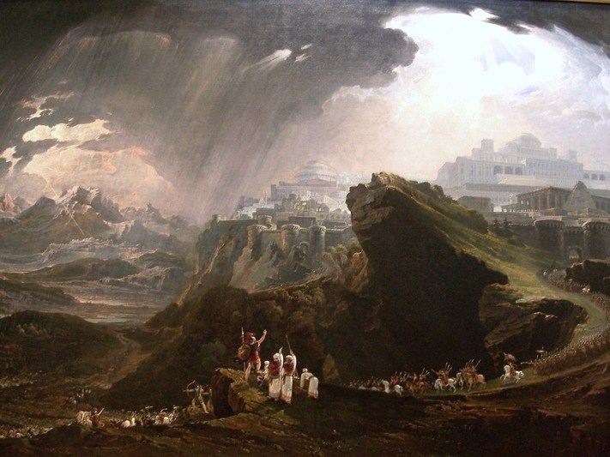
JOSUA BEFIEHLT DER SONNE STILLZUSTEHEN
Bild: John Martin (1816)

Slide 44
Die Einnahme des Landes 1. Jericho und Ai 2. Der Feldzug im Süden 3. Der Feldzug im Norden

Slide 45
DER FELZUG IM NORDEN
Bild: www.bible-history-com

Slide 46
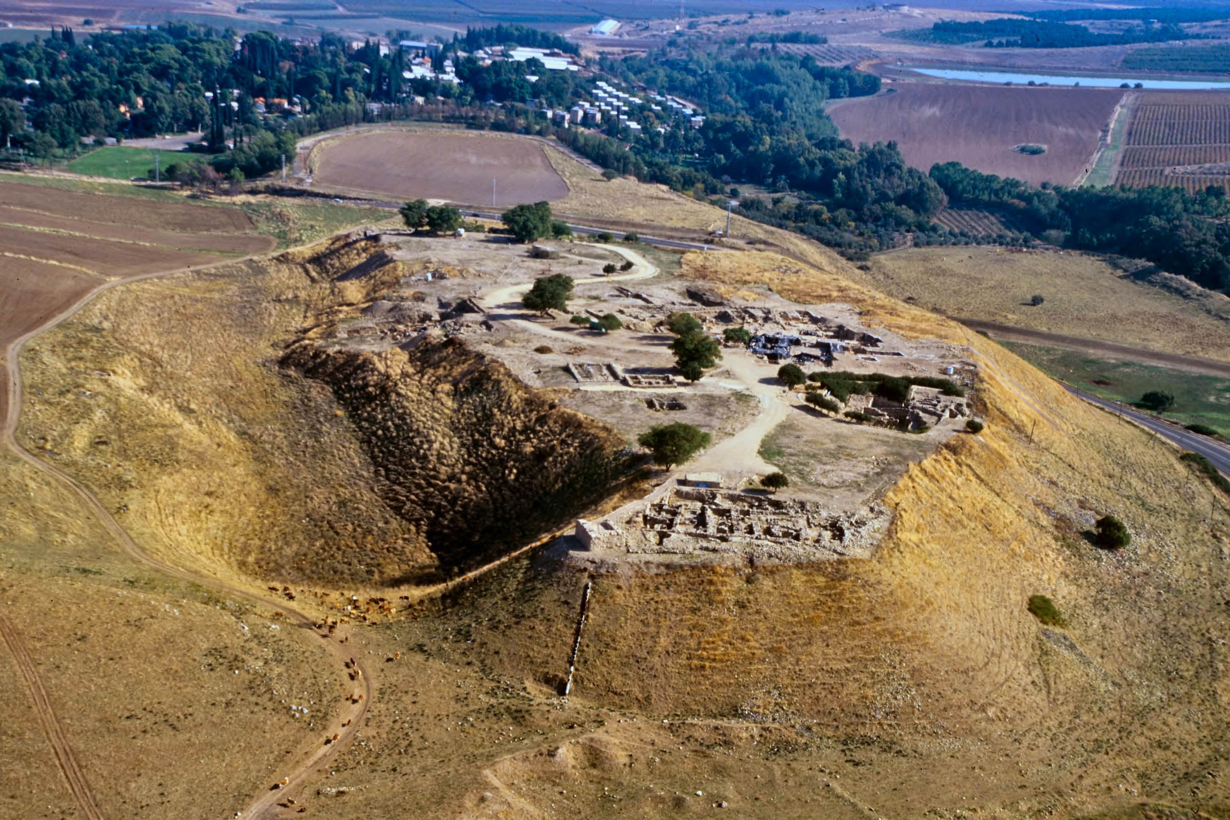
AUSGRABUNGEN IN HAZOR

Slide 47
Josua und die Landnahme Einleitung 1. Im Ostjordanland 2. Josua, der Sohn Nuns 3. Die Einnahme des Landes 4. Die Verteilung des Landes Schlusswort

Slide 48
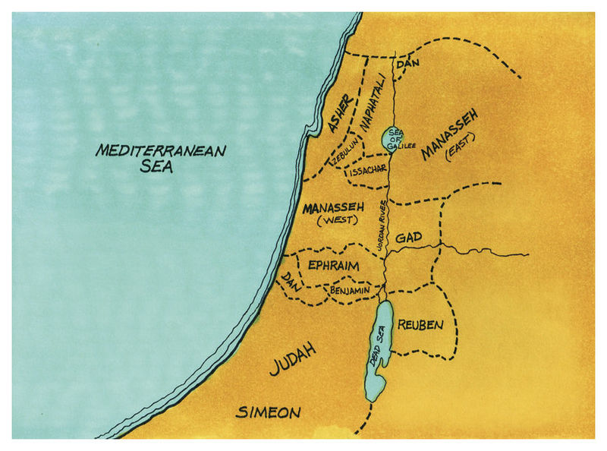
DIE VERTEILUNG DES LANDES
Bild: Biblical Illustrations by Jim Padgetts (1984), CC-BY-SA 3.0

Slide 49
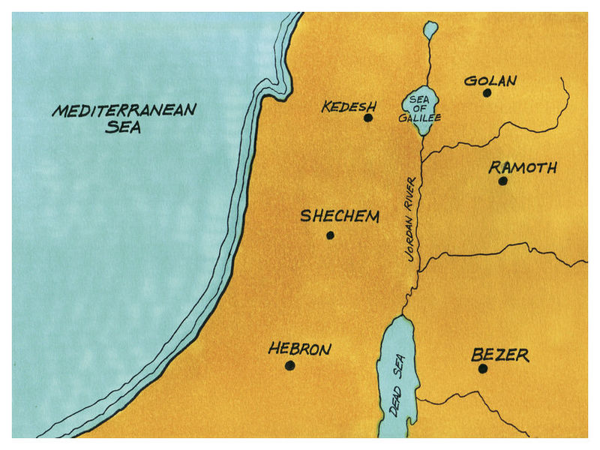
DIE SECHS FREISTÄDTE
Bild: Biblical Illustrations by Jim Padgetts (1984), CC-BY-SA 3.0

Slide 50
Jos 13,6: Ich selbst werde sie vor den Söhnen Israel vertreiben.

Slide 51
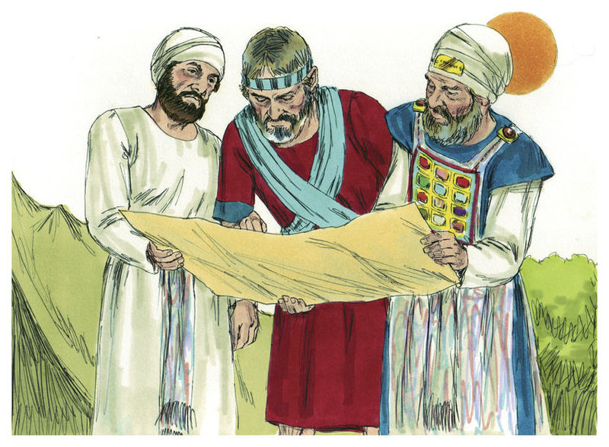
DIE VERTEILUNG DES LANDES
Bild: Biblical Illustrations by Jim Padgetts (1984), CC-BY-SA 3.0

Slide 52
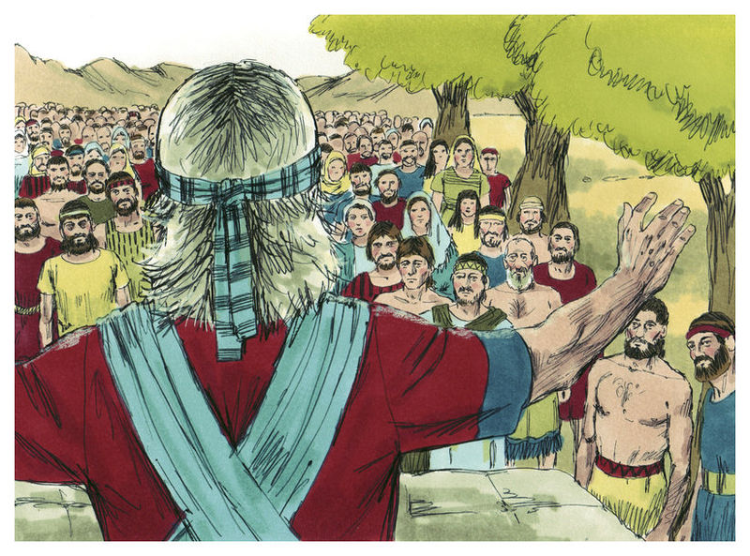
DIE ABSCHIEDSREDEN JOSUAS
Bild: Biblical Illustrations by Jim Padgetts (1984), CC-BY-SA 3.0

Slide 53
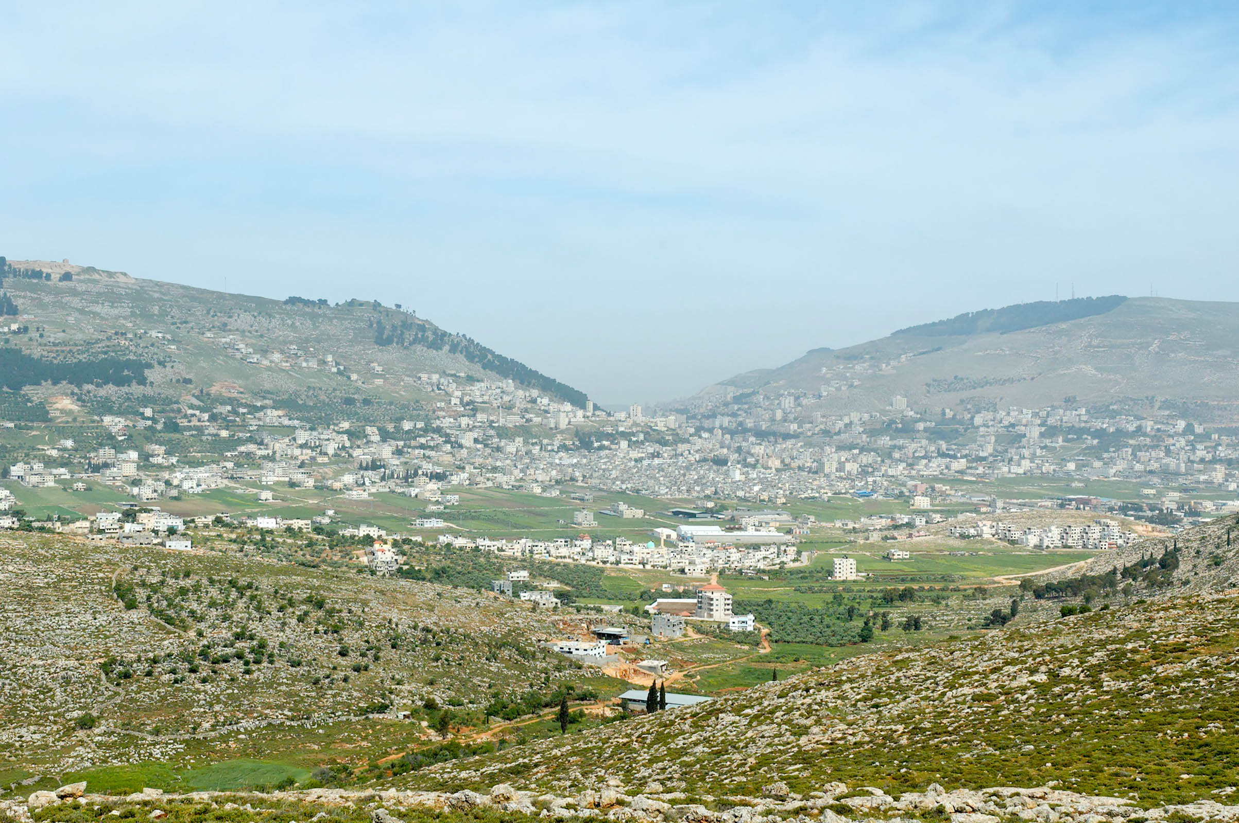
SICHEM

Slide 54
Jos 24,14: So fürchtet nun den Herrn und dient ihm in Aufrichtigkeit und Treue.

Slide 55
Jos 24,15: Ich aber und mein Haus, wir wollen dem Herrn dienen.

Slide 56
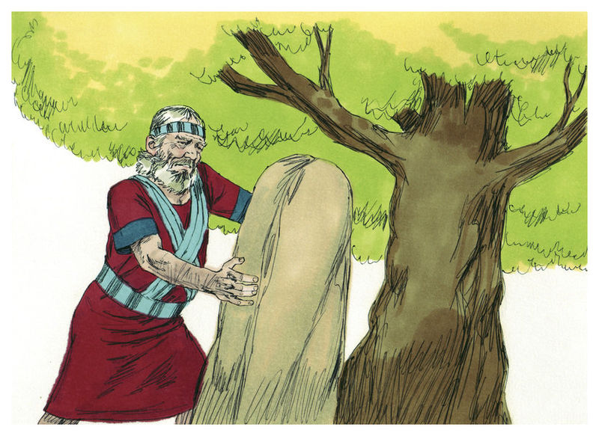
DER BUNDESSTEIN IN SICHEM
Bild: Biblical Illustrations by Jim Padgetts (1984), CC-BY-SA 3.0

Slide 57
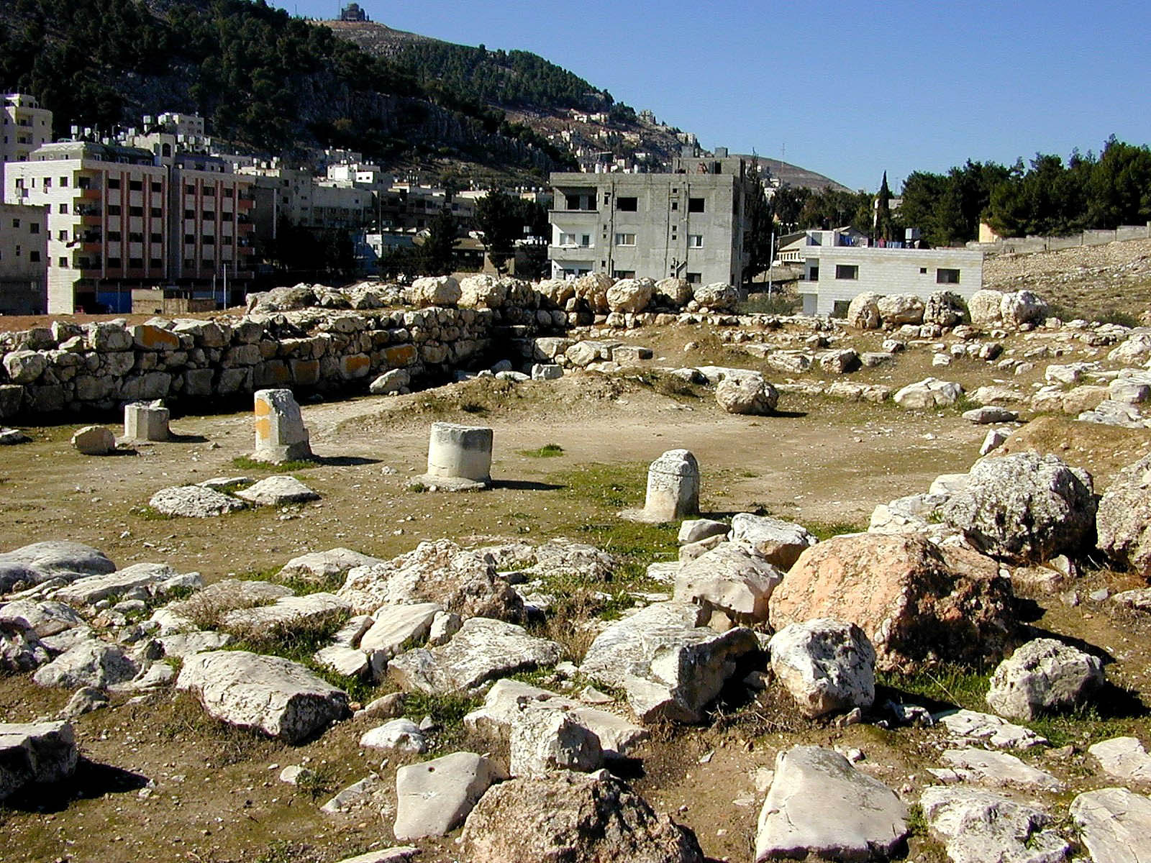
AUSGRABUNGEN IN SICHEM

Slide 58
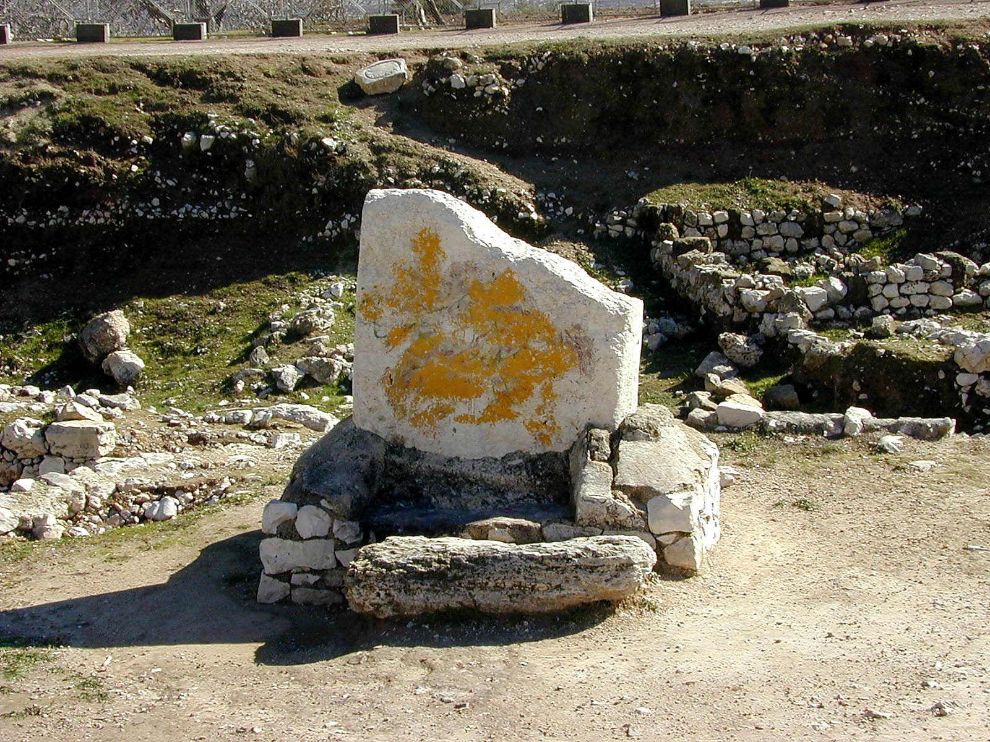
DER BUNDESSTEIN IN SICHEM

Slide 59
Exkurs zur Datierung

Slide 60
um 1400 v. Chr.
um 1230 v. Chr.
Exkurs zur Datierung

Slide 61
um 1400 v. Chr.
um 1230 v. Chr.
Exkurs zur Datierung
um 1560 v. Chr.

Slide 62
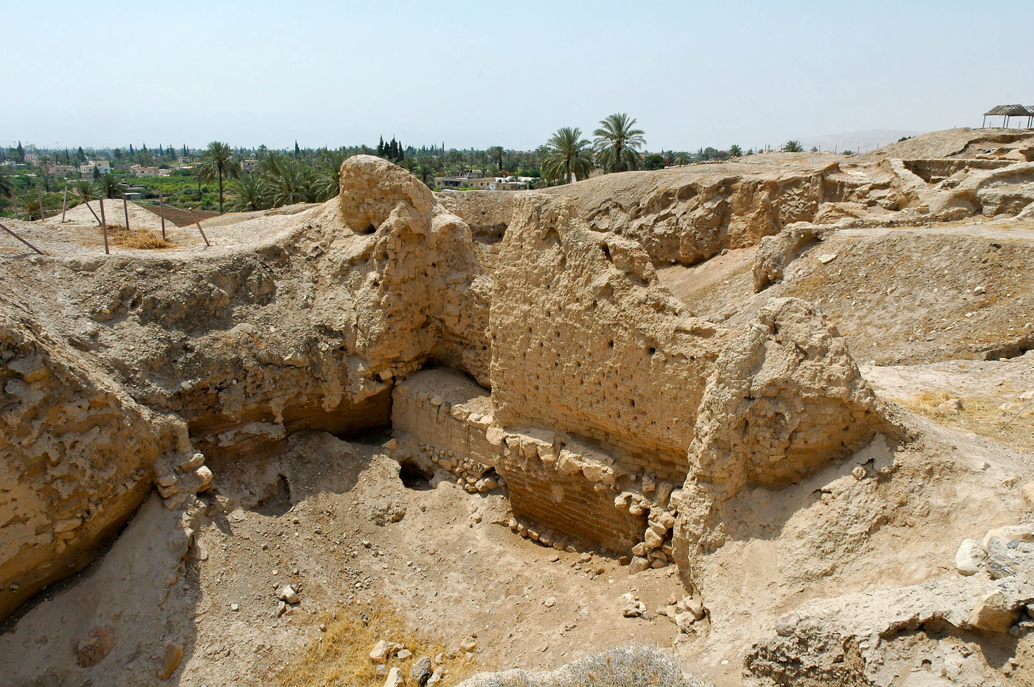
DIE LEHMMAUER JERICHOS

Slide 63
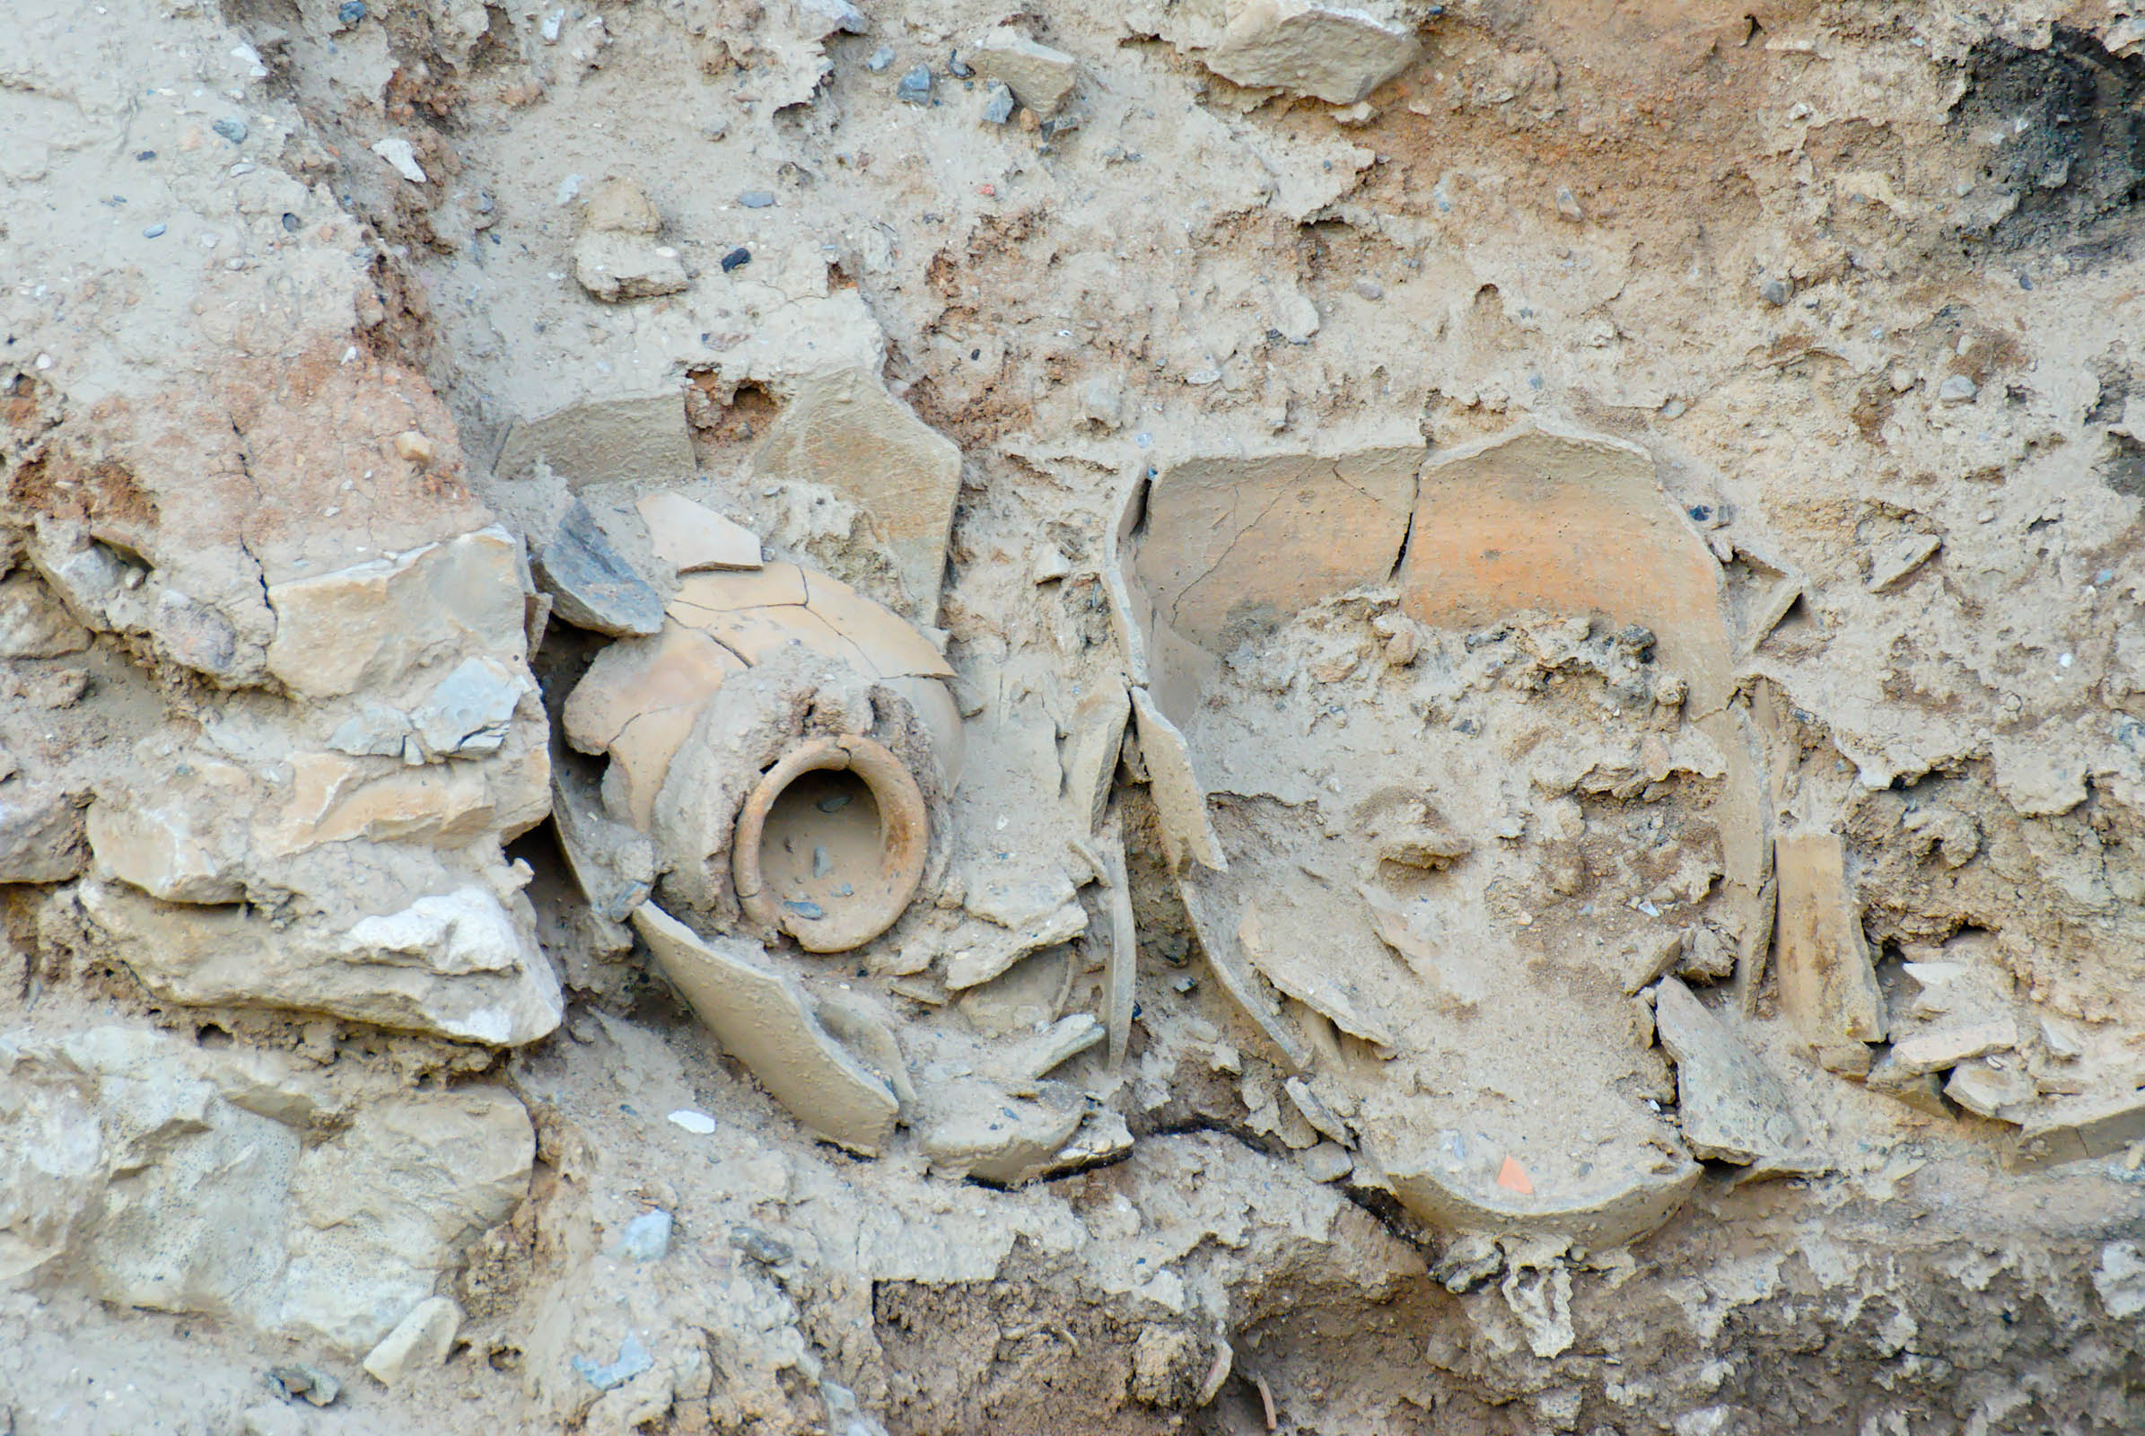
KORNBEHÄLTER

Slide 64
Josua und die Landnahme Einleitung 1. Im Ostjordanland 2. Josua, der Sohn Nuns 3. Die Einnahme des Landes 4. Die Verteilung des Landes Schlusswort

Slide 65
Jos 21,45: Es fiel kein Wort dahin von all den guten Worten, die der Herr zum haus Israel geredet hatte. Alles traf ein.

Slide 66
Josua und die Landnahme
(Bibelkurs, Teil 8/24)

